Slide 1
РУССКАЯ МЫСЛЬ В ПОИСКАХ СМЫСЛА ЖИЗНИ
Термин «Смысл жизни» калька с «sense of life» - «разум жизни», «способность понимать жизнь», «прок (толк, итог) от жизни».
В немецком: чувственное выражение смысла - sin, - рациональное - Be-griff
английском - чувственное - sense, рациональное - conception
французском - Sens.
Русское слово со-мысл – со-мысль - цело-мудрие – соединение чувственного и рационального, образа и понятия, диалектическое единство разных воль и идей.

Slide 2
Актуальность вопроса
Вопрос о смысле жизни – современный или вопрос антропологический;
Онтологический – значит Телеологический:
История философии и мировые религии – универсальные смыслы жизни – универсальные ценности; смысл предзадан – дан – телеологичен (телос);
Телос – Бог – цель и смысл (Что должно быть смыслом): задача человека – раз-гадать смысл.
Смысл предначертан – фатализм истории;
Смысл предначертан как идея, ради которой живут герои/философы;
Всё – Единое! – трансцендентальный идеал разных эпох;
Христианство: все –единое – идеал Богочеловека и Богочеловечества; смысл жизни (времени) – в вечности – жизнь – это суета, трава, мгновение; смерть – это вечность-это рай и ад – это судьба;
Философия учит философским, а не жизненным смыслам;

Slide 3
Аксиологические смыслы – кантианство:
Кант объявляет смысл ценностью;
«В царстве целей все имеет или цену или достоинство» (Кант);
непознаваемые цели определяют ценности нашей жизни;
Задача философии: «истолковать смысл человеческой жизни на основе значимых ценностей».
Абсолютные и относительные ценности;
Человек как высшая ценность и цель сама по себе;
«эта цель не может быть заменена никакой другой целью, для которой они должны были бы служить только средством» (Кант).
Движение к экзистенциальной антропологии;
Совпадение эстетики и этики – движение от субъективизма к онтологии;
Вывод: «Двоякая жизнь может быть человека: бессознательная и сознательная. Под первою я разумею жизнь, которая управляется причинами; под второю - жизнь, которая управляется целью». В.В. Розанов ««Цель человеческой жизни» (1892);
Секуляризм и модернизм: смысл не задать, а его надо задать или дать самой ЖИЗНИ;
Русский путь к экзистенциализму – путь к личности (персонализм), свободе и выбору (экзистенциализм)

Slide 4
Работы о смысле жизни:
В.В. Розанов. «Цель человеческой жизни» (1892);
В.В.Розанов. «Легенда о Великом Инквизиторе Достоевского» (1892)
В.И. Несмелов. Вопрос о смысле жизни в учении новозаветного откровения (1895)
В.С. Соловьёв. «Нравственный смысл жизни» (1896-1898) (введение к работе «Оправдание добра»
А.И. Введенский. Условие допустимости веры и смысл жизни (1896)
М.М. Тареев. «Цель и смысл жизни» (1901)
Е.Н. Трубецкой. «Смысл жизни» (1918)
С.Л. Франк. «Смысл жизни» (1918)
от. Г. Флоровский. Смысл истории и смысл жизни (1921).
Смысл жизни. Сокровища русской религиозной мысли. Антология/сост. Н.К. Гаврюшин. – М.: Прогресс, 1994.

Slide 5
Я желаю счастья Вам…
Европоцентризм, эволюционизм и позитивизм;
Появление утилитаризма vs. кантианство;
Нет самоценности добродетели и достоинства человека, есть просвещённая рациональность;
И. Бентам «Введение в основание нравственности и законодательства»; Дж. С. Милль «О свободе»; «Утилитаризм».
Утилитарная концепция счастья:
Вопрос о смысле жизни: не вопрос о должном, но вопрос о сущем, что составляет наличную цель жизни человека;
Различение сущего и должного, поступка и мотивов: ««Нравственность действия зависит всецело от намерения, т.е. от того, что хочет человек сделать. Но мотив, т.е. чувство, которое заставляет его хотеть, но при этом не влияет на характер действия, на самом деле никак не определяет его нравственность; однако от него очень даже зависит наша моральная оценка действующего лица, особенно, если указывает на преобладание хороших или дурных привычек, - а это уже наклонности характера, проявления которых могут привести к тем или иным серьезным последствиям» (Милль)– утилитарные смыслы жизни;
На пути к счастью: главное – не процесс, но результат; количественный подход: увеличение счастья как принесение пользы; Путь к счастью – это рациональное поведение, направленное на общественную пользу

Slide 6
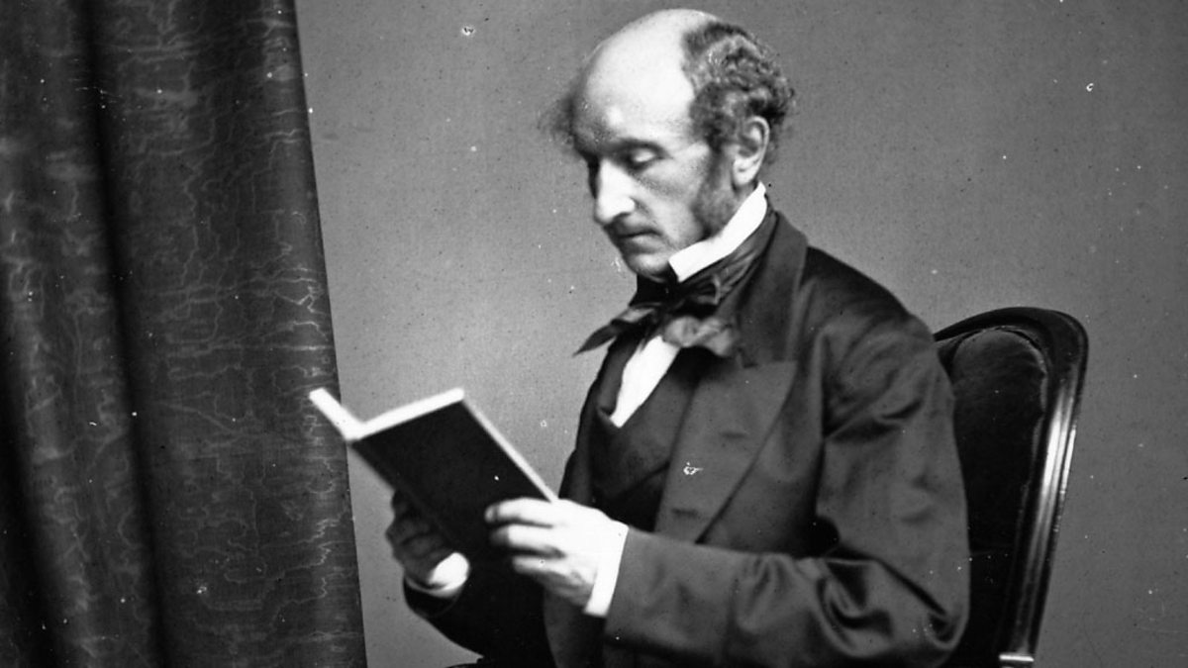
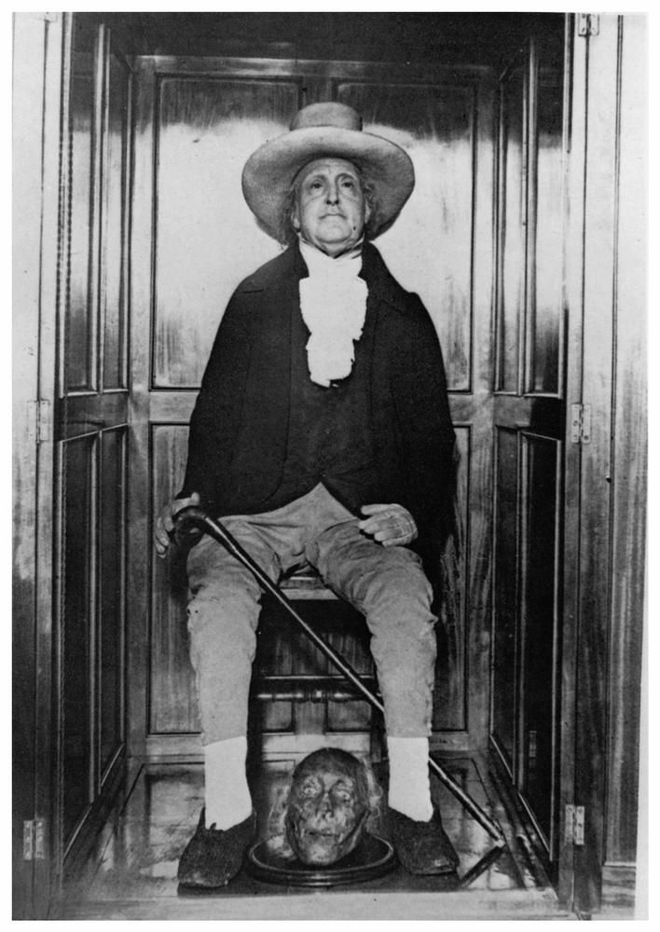
Милль: «под счастьем подразумевается удовольствие и отсутствие боли… удовольствие и отсутствие страдания являются в конечном счете единственными вещами, которые желают люди»…
Милль: «в соответствии с принципом наибольшего счастья высшая цель – это жизнь, по возможности свободная от страданий и полная удовольствий, как в смысле количества, так и качества. Умение оценивать качество и соотносить его с количеством является преимуществом тех, кому посчастливилось приобрести соответствующий опыт».
Бентам: «счастье отдельных лиц, из которых составляется общество, т.е. их удовольствия и их безопасность, есть цель и единственная цель, которую должен иметь в виду законодатель: это — единственный стандарт, с которым каждое отдельное лицо, насколько это зависит от законодателя, должно бы быть заставлено сообразовать свое поведение».

Slide 7
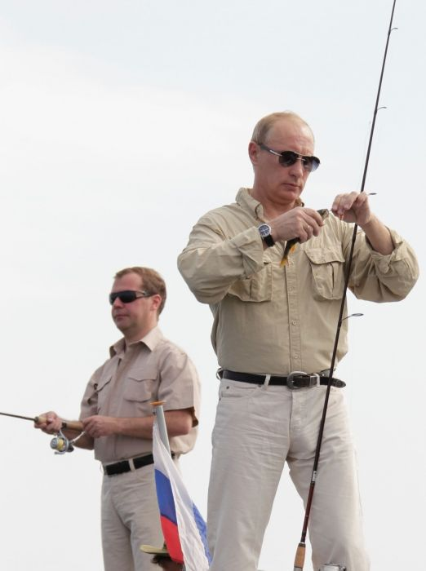
Для каждого россиянина важно ставить перед собой амбициозные цели и задачи. Достижение высоких целей пойдет во благо не только самому человеку, но и станет успехом для всей страны.
Счастье есть только у тех, кто не «сидит на золоте, как Гобсек», а вкладывает средства для будущего развития своей страны и блага людей.
"Давайте не будем забывать, что жизнь конечна. Во втором-третьем поколении накопленные богатства, как правило, уходят из семьи…, все распыляется, расходится...", - форум "ПроеКТОриЯ ,декабрь 2018
Notes:
для каждого россиянина важно ставить перед собой амбициозные цели и задачи. Достижение высоких целей пойдет во благо не только самому человеку, но и станет успехом для всей страны. Счастье есть только у тех, кто не «сидит на золоте, как Гобсек», а вкладывает средства для будущего развития своей страны и блага людей.
"Давайте не будем забывать, что жизнь конечна. Во втором-третьем поколении накопленные богатства, как правило, уходят из семьи…, все распыляется, расходится...", - поделился президент с участниками форума "ПроеКТОриЯ"

Slide 8
Виктор Франкл: «Счастье должно возникнуть само собой, как и успех; вы должны дать ему возникнуть, но не заботиться о нем. Я хочу, чтоб вы прислушивались к тому, что велит вам совесть, и выполняли ее советы, употребив на это лучшие силы и знания. Тогда вы доживете до того, чтобы увидеть, как через долгое время - долгое время, я сказал! - успех придет, и именно потому, что вы забыли о нем думать!» («Человек в поисках смысла», Предисловие к изданию 1984).
«Цель активной жизни - дать человеку возможность реализовать свои ценности в творческой работе, в то время как пассивная жизнь, посвященная наслаждениям, дает ему возможность получить удовлетворение в познании красоты, искусства и природы. Но есть смысл и в той жизни, что почти полностью лишена возможности творчества и наслаждения, и которая допускает только одну возможность поведения на высоком моральном уровне: оно выражается в отношении человека к своему существованию, ограниченному внешними силами. Творчество и наслаждение у него отняты. Но не только творчество и наслаждение имеют смысл. Если в жизни вообще есть смысл, то должен быть смысл и в страдании. Страдание - неотделимая часть жизни, как судьба и смерть. Без страдания и смерти человеческая жизнь не может быть полной. То, как человек принимает свою судьбу и доставленные ею страдания, то, как он несет свой крест, дает ему полную возможность - даже в самых тяжелых обстоятельствах - придать более глубокий смысл своей жизни» (там же).

Slide 9
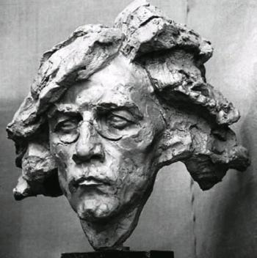
Н.Г. Чернышевский (1828-1889) – 19мая 1864 года – гражданская казнь
Основные труды:
«Эстетические отношения искусства к действительности». Магистерская диссертация (1855);
Антропологический принцип в философии (1860);
«Что делать?» – роман, 1862-1863 – написан в Петропавловской крепости.
Феномен разночинной интеллигенции – страстный или святой нигилизм:
Знаменитые семинаристы: Н. Г. Чернышевский, Д.И. Писарев, Н.Н. Страхов, Н.А. Добролюбов, М.М. Антанович, Н. Помяловский; М.М. Сперанский и др.
Анти- КУЛЬТ ЧЕРНЫШЕВСКОГО:
Ф.М. Достоевский «Записки из подполья»; «Крокодил. Необыкновенное событие, или Пассаж в пассаже»
2. Л.Н. Толстой «Зараженное семейство»; «Живой труп»
1. И.С. Тургенев
3. В. В. Набоков «Дар»
КУЛЬТ:
В.И. Ленин, В.В. Маяковский,
Жизнь как подражание литературе: конструирование нового типа личности (новые люди)

Slide 10
Русский утилитаризм Н.Г. Чернышевского
Перевод с комментарием работы Дж. С. Милля «Основания политической экономии, с некоторыми из их применений в общественной философии» (1860). Поправки превратили книгу Милля в революционную политэкономию.
«Только то, что полезно для человека вообще, признается за истинное добро» (Чернышевский)
«Цель всех человеческих стремлений состоит в получении наслаждений» («Антропологический принцип в философии»). Эгоизм в себе находит источник нравственности.
«Человек — сам себе цель; но дела человека должны иметь цель в потребностях человека, а не в самих себе» («Эстетические отношения искусства к действительности»).
Цель искусства – описать действительность: поставить знак качества на явления действительности;
Единство жизни-действительности-красоты;
Круг: действительность выше искусства; жизнь оценивается/познается через искусство;
«Прекрасное то, в чем мы видим жизнь так, как мы понимаем и желаем ее, как она радует нас»
Безобразное - следствие каких-то несчастных обстоятельств, препятствующих реализации жизни в ее полноте.

Slide 11
«Что делать?»
«Ни одна из повестей Тургенева, никакое произведение Толстого, или какого-либо другого писателя, не имели такого широкого и глубокого влияния на русскую молодежь, как эта повесть Чернышевского». (П. Кропоткин).
В чем загадка популярности:
- роль литературно слова;
-теория конспирологии;
-вера в его лидерство – руководитель Подполья;
подчинение личной жизни требованиям общественной роли, самоотвержение как образ и смысл жизни писателя;
Идеал человека в романе: «свобода мысли», «развитая подруга жизни» и «разумный труд»;
Женщина – цель нового мира; возвысить и освободить женщину – долг мужчины;

Slide 12
Тезисы:Свобода женщины – главное основание романа;
Образ мужчины-УЧИТЕЛЯ: миссионерство и возвышение женщины как способ самовозвышения;
Утилитаризм как демократическая конструкция разночинного сословия: новая модель счастья: счастье всех как залог личного;
В основу романа положено переустройство семейной жизни как фундамент переустройства общества;
МОДЕЛЬ НОВОЙ СЕМЬИ/брака:
Европейские литературные корни: Жорж Санд «Жак»; Руссо «Исповедь», « Юлия или Новая Элоиза» и т.д.
Идея равенства – в сексуальности, независимости, не мужчина-женщина, а два автономных человека - друга (В.П. - Лопухов); два человека как «один» (сексуальная и эмоциональная гармония – В.П. и Кирсанов).
Типология женственности:
Античная модель (Астарта и Афродита);
Средневековая модель ( Дама - идеал Непорочности)
3. Просвещение – (Новая Элоиза)
4. Вера Павловна – одухотворение женщины через идею Любви (Царица, Невеста, Богиня) = концепт Человека;
Проблема сексуальности:
Инверсия модели традиционной семьи – новый треугольник

Slide 13
Идея женитьбы – реализация мечты об общественном служении, освобождение женщины = освобождению человечества;
переустройство супружеских отношений как ключ к общественному переустройству.
Союз трех (тройственный союз) как преодоление частного/эгоистического отношения к другому как к средству;
Теория «перегиба палки»;
Физиологическая теория позитивистов о том, что женщина нуждается в сексуальном удовлетворении;
мотивы сексуальных утопий Фурье в творчестве Чернышевского; «в обществе гармонии разумно то, что приносит удовольствие и мораль здесь не уместна» (Фурье);
Тройственные союзы Ф. Достоевского – перекличка с романом Чернышевского: (Вечный муж).
В. Тодоровский «Любовник» (2003).
Новое в треугольнике – для СЧАСТЬЯ женщины нужны оба мужчины!

Slide 14
Выводы:
- развернутая аллегория социального вопроса о прочности брака с социальной стабильностью;
переустройство семейной жизни – фундамент перестройки общества; ключ к счастью — присутствие медиатора в каждой паре;
идея трех – основа преодоления эгоизма частных отношений в семье;
семья – это эгоистически структура, третий – ключ к новым общественным основаниям; ключ к тому, чтобы личное могло соединиться с общим;
такая форма отношений устраняет все личные конфликты и индивидуальную ответственность, примиряет все человеческие противостояния, уравнивает всех и связывает в единую структуру;
иллюстрация этих идей – Четвертый Сон Веры Павловны.
Есть ли чувства у героев Чернышевского? (дискуссия)
Окончательная модель женского образа:
три начала: чувственность (эмоции), эстетическое совершенство (созерцание) и религиозная (духовная) непорочность ;
женщина – это гармония тела, духа и души – то есть человек.
Счастье в равноправии!!!!

Slide 15
Метафизика русской литературы
С.М. Климова

Slide 16
Русская литература – новая Библия русского человека
Литературо-центричная эпоха – метафизика смыслов художественных образов и концептов;
главные смыслы – нравственные;
главный концепт – страдание!
экзистенциальные мотивы русской литературы;
Ап. А. Григорьев о двух путях русской метафизики:
- Вывести из созидающего Я весь мир;
- Вывести из созидающего Мира - творческое Я;
Два направления жизни:
1: «Личность, стремление, свобода, искусство, бесконечность»;
2: «Человечество (…), материальное благосостояние, однообразие, централизация и т. д.»;
Появление невымышленных – маленьких людей: новая антропология;
Русский романтизм КАК РУКОВОДСТВО К ДЕЙСТВИЮ.
Литература как способ осмысления и рефлексии самих себя; чувство сопричастности/слитности вымышленного и реального миров; литература – способ философствования.

Slide 17
Кантианские мотивы русской литературы
Новый взгляд на эстетику: красота как целесообразность без цели;
Эстетическое суждение как способ обнаружить Другого;
Религиозные мотивы эстетического представления о Красоте;
Дуализм Красоты у Достоевского: страшная сила – гоголевские/мистические мотивы и Спасение мира –христианские мотивы;
Гоголь и Достоевский выводят нас метафизически на разговор о смысле жизни перед лицом ужаса и бессмысленности не-бытия-ничто или смерти.
Кантовское учение о ценностях: есть цели-ценности относительные – мир вещей и цели-ценности абсолютные – это человек и «эта цель не может быть заменена никакой другой целью, для которой они должны были бы служить только средством» (Кант);
Нравственный поступок как мера человеческого в человеке (природа долга); легальные и моральные поступки героев Достоевского; Достоевский соединяет метафизику долга с феноменом поступка: рождение экзистенциальной психологии/событий;
Априорная ценность человеческой жизни: критерий оценки – Бог/Другой;
Сколько стоит человеческая жизнь – новая аксиология русской экзистенциальной литературы;

Slide 18
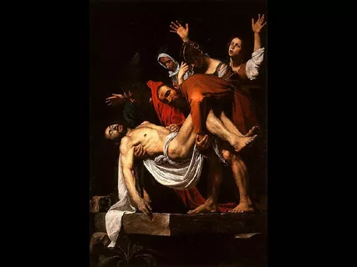
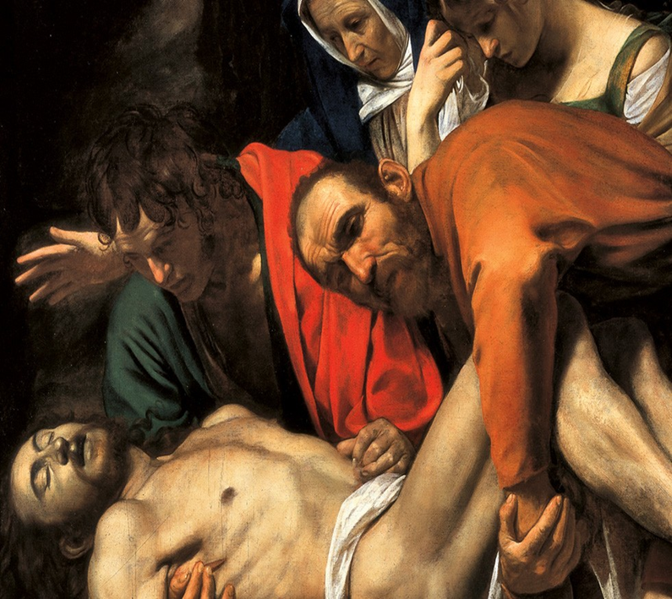
Караваджо. Снятие с Креста 1602

Slide 19
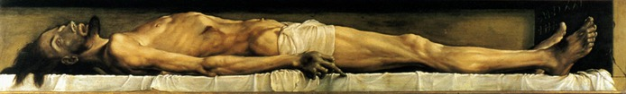
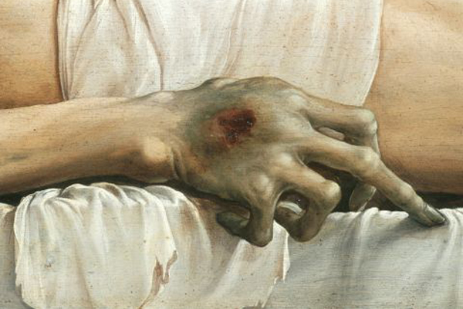
Ганс Гольбейн «Мертвый Христос в гробу»,
1521г.

Slide 20
Смерть как «новая ценность» и смысл
Секуляризм-десекуляризация-мессианство русской нации;
Смерть как потеря Бога;
Смерть как новый смысл и ценность;
Смерть/страх как новая реальность жизни «без Бога»;
НИЧТО как состояние УЖАСА и СТРАХА
Толстой и Достоевский – необходимость переоценки ценностей;
Два варианта вопроса о смысле жизни:
- Зачем Я живу?
- Почему Я живу? – разница подходов;
Зачем я живу – интерпретация сна Мити Карамазова (Братья Карамазовы); Новый Митя.
Разговор о смысле жизни в статье С.Л. Франка «Фр. Ницше и этика любви к дальнему»:
Идея любви к ближнему/дальнему у Фр. Ницше в форме презрения к ближнему и любви к «призракам».
Любовь к ближнему – абстрактное сострадание, альтруизм, жертва собой ради всех;
Любовь к призракам – это любовь к высшим идеалам, науке, истине.
«Доктрина утилитаризма, которая признавала единственным верховным моральным благом счастье людей, а потому и не хотела замечать и признавать в моральных чувствах ничего, кроме стремления к счастью ближних – альтруизма – и его прямого антипода - эгоизма. Вот почему и Ницше приходится развивать свои этические воззрения в прямой полемике с этикой утилитаризма, с тем "учением о счастье и добродетели", из-за которого, по его мнению, люди "измельчали и все более мельчают”» (С. ФРАНК).
«К чему искать умом то, что уже дано самой жизнью, с чем родится каждый человек… с совестью, с понятием о добре и зле, рождается человек прямо, следовательно, прямо, рождается с целью жизни: жить для добра и не любить зла» (Л. Толстой. «Анна Каренина»).

Slide 21
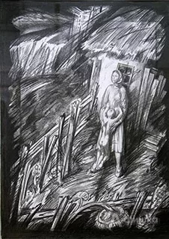
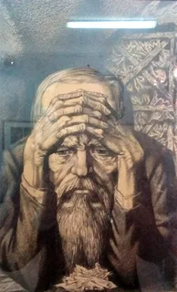
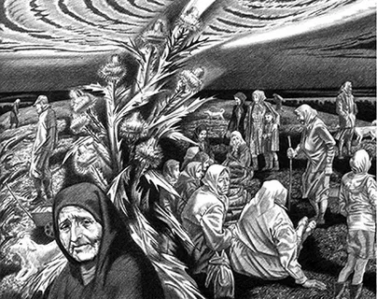
Иллюстрации С. Косенкова

Slide 22
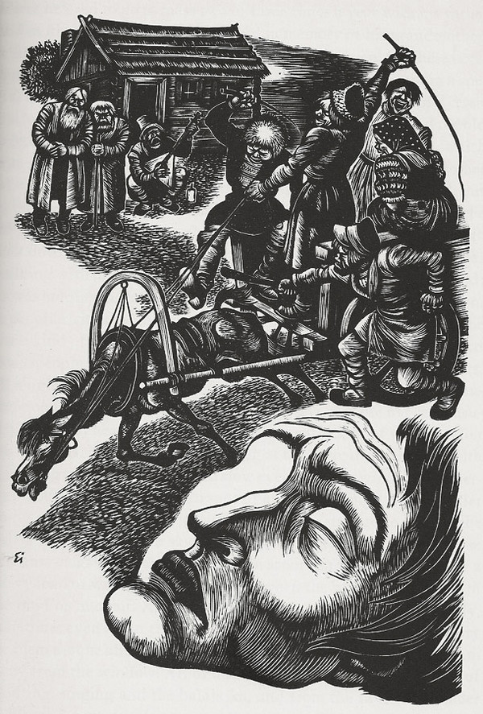
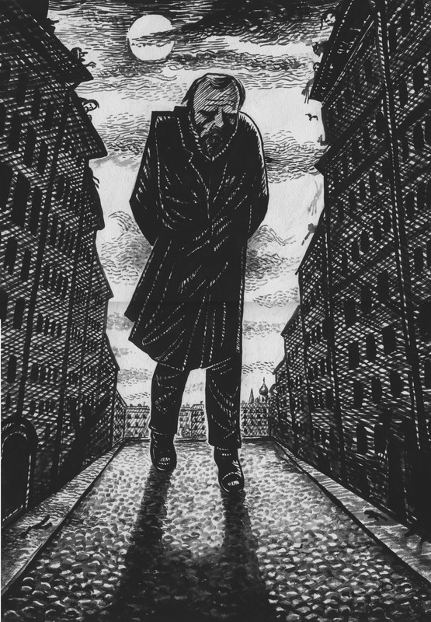
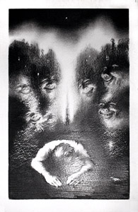

Slide 23
Жизнь как смысл
С.М. Климова

Slide 24
Жизнь и Смысл или
Почему Я живу?
Жизнь как самоцель;
Юность как особое время жизни – дионисийство (иррациональность, чувственность);
Жизнь как животность (нутро и чрево)
«Я думаю, что все должны прежде всего на свете жизнь полюбить. – Жизнь полюбить больше, чем смысл ее? – Непременно так, полюбить прежде логики и тогда только я и смысл пойму» (Алексей в разговоре с Иваном).
«Мы пьем из чаши бытия
С закрытыми очами,
Златые омочив края
Своими же слезами;
Когда же перед смертью с глаз
Завязка упадает,
И все, что обольщало нас,
С завязкой исчезает;
Тогда мы видим, что пуста
Была златая чаша,
Что в ней напиток был - мечта,
И что она - не наша!» (1831, М. Ю. Лермонтов – сочинил в 17лет)
Смыслы открываются на границах крайностей; результат со-единения, со-мыслия, диалога. Само слово смысл от редукции съ-мысл – сопряжение идей, сомыслие.
Спрашивать о смысле – спрашивать об общезначимом;
Противоречие в разговоре о смерти – между конечным Я и общезначимом (бесконечном) смысле

Slide 25

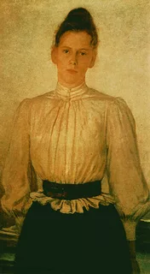
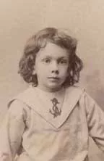
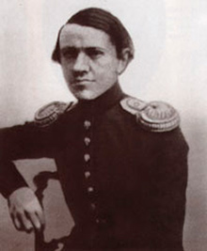
Тема смерти в жизнетворчестве Л.Н. Толстого (1828-1910) Помнить о [смерти] значит помнить о своей истинной, не зависящей от смерти жизни…(из письма к А.К. Чертковой, 1910)
Петр прожил чуть больше года.
Николай — меньше года.
Варвара — несколько дней.
Алексей скончался в 4 года.
Иван — умер в 6 лет.
Маша – умерла в 35 лет.
Основные произведения на тему: «Севастопольские рассказы»,
«Три смерти», «Холстомер»,
«Смерть Ивана Ильича» ,
«Хозяин и работник»,
«Записки сумасшедшего»

Slide 26
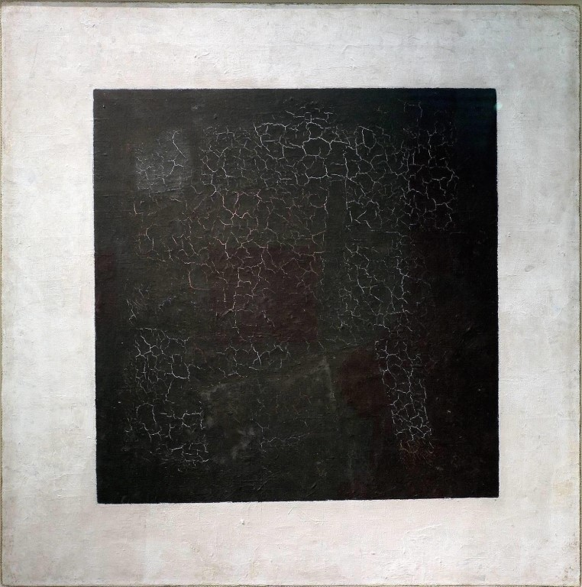

Slide 27
Смерть Ивана Ильича или Смерть судьи (1882 - 1886)
Бунт против «Логики» Иогана Готфрида Карла Христиана Кизеветтера (1766-1819) - ученик Канта и его последователь; учитель теоретика военно-исторических трудов К. Клаузевица;
Учебник Логики «по методу Канта написанного» с 1804 года введен в учебные заведения России;
Пример силлогизма: все люди смертны-Кай – человек- Кай смертен: тип силлогизма BARBARA: BAR – BA – RA
«Беда» Кизеветтера: 1) в экзистенциальном содержании силлогизма (Вольф использовал треугольники) 2) это не полная индукция, используется допущение (если) 3) формальная логика не задает вопрос об истинности посылок.
Нарушение закона тождества как 1) бунт против своей смерти; 2) бунт против равнодушия к смерти здоровых людей; 3) бессмысленность общезначимого смысла, когда дело касается единичного субъекта; - бунт против логики!
Экзистенциальная пограничная ситуация как конфликт ПРИЛИЧИЯ (Культурной рамки) и НЕПРИЛИЧИЯ (старость, болезнь, нищета)
Экзистенциализм против логики: смерть как выражение отношения к миру; бытие к смерти (Хайдеггер)

Slide 28
Определение Святейшего Синода от 20–22 февраля № 557 с посланием верным чадам Православной Греко-Российской Церкви о графе Льве Толстом
«Изначала Церковь Христова терпела хулы и нападения от много
численных еретиков и лжеучителей…..
И в наши дни, Божиим попущением, явился новый лжеучитель, граф Лев Толстой. Известный миру писатель, русский по рождению, православный по крещению и воспитанию своему, граф Толстой, в прельщении гордого ума своего, дерзко восстал на Господа и на Христа Его и на святое Его достояние, явно пред всеми отрекся от вскормившей и воспитавшей его Матери, Церкви православной, и посвятил свою литературную деятельность и данный ему от Бога талант на распространение в народе учений, противных Христу и Церкви, и на истребление в умах и сердцах людей веры отеческой, веры православной, которая утвердила вселенную, которою жили и спасались наши предки и которою доселе держалась и крепка была Русь святая.
… Бывшие же к его вразумлению попытки не увенчались успехом. Посему Церковь не считает его своим членом и не может считать, доколе он не раскается и не восстановит своего общения с нею. ….Посему, свидетельствуя об отпадении его от Церкви, вместе и молимся, да подаст ему Господь покаяние в разум истины (2 Тим. 2:25). Молимтися, милосердый Господи, не хотяй смерти грешных, услыши и помилуй и обрати его ко святой Твоей Церкви. Аминь»

Slide 29
В чем вера Л.Н. Толстого
Основа всего РАЗУМ (Логос – Разумение): «Началом всего стало разумение жизни. И разумение жизни стало за Богом» (перевод Бытия Л.Н. Толстым)
Против веры:
1. «Я, мой разум — признали, что жизнь неразумна. Если нет высшего разума (а его нет, и ничто доказать его не может), то разум есть творец жизни для меня. Не было бы разума, не было бы для меня и жизни. Как же этот разум отрицает жизнь, а он сам творец жизни? Или, с другой стороны: если бы не было жизни, не было бы и моего разума, — стало быть, разум есть сын жизни. Жизнь есть все. Разум есть плод жизни, и разум этот отрицает самую жизнь. Я чувствовал, что тут что-то неладно»
2. «Мое знание, подтвержденное мудростью мудрецов, открыло мне, что все на свете — органическое и неорганическое — все необыкновенно умно устроено, только мое одно положение глупо. А эти дураки — огромные массы простых людей — ничего не знают насчет того, как все органическое и неорганическое устроено на свете, а живут, и им кажется, что их жизнь очень разумно устроена!.... И мне приходило в голову: а что как я чего-нибудь еще не знаю?».
3. «Никто не мешает нам с Шопенгауэром отрицать жизнь. Но тогда убей себя — и не будешь рассуждать... А живешь, не можешь понять смысла жизни, так прекрати ее, а не вертись в этой жизни, рассказывая и расписывая, что ты не понимаешь жизни... Тебе скучно и противно, так уйди». «Ведь в самом деле, что же такое мы, убежденные в необходимости самоубийства и не решающиеся совершить его, как не самые слабые, непоследовательные и, говоря попросту, глупые люди, носящиеся со своей глупостью, как дурак с писаной торбой?»
За:
Сила, сознание жизни или жизненная вера: «...Эта-то сила, — пишет автор «Исповеди», — и вывела меня из моего отчаянного положения и совершенно иначе направила разум» - вера!
Вера определила границы разума:
Мышление не начнется, пока нет силы жизни или веры
Отличие религии от веры: отношение человека к бесконечному миру вовне (религия) и внутри (вера). Вера разумна; она есть понимание того, что Я должен делать, чтобы спасти душу.
Выводы: если живешь для себя – то ищешь смысл конечной жизни
Если живешь для других – то ищешь смысл бесконечной жизни.

Slide 30
РЕЛИГИОЗНОЕ УЧЕНИЕ
1. Бог начало всего
2. В человек есть частица Бога, которая может увеличиться и уменьшаться (поступки)
3. Чтобы ее было больше, надо подавлять страсти и увеличивать любовь к людям
4. Для этого – живи по формуле: «Не причиняй другим того, чего не хочешь, чтобы они причинили тебе», или: «Поступай по отношению к другим так, как хочешь, чтобы они поступали по отношению к тебе». Осмысленность есть ответственность, которая возлагается таким образом на человека им же самим. Она есть воздаяние за праведность его отношения к другим людям. Гораздо легче тысячу раз произнести приведенную этическую формулу, чем один раз всерьез поступить в соответствии с нею, не считая при этом, что совершаешь подвиг самопожертвования.
Тема встречи человека с Богом – хотя объясняется рационально, показана как откровение (Хозяин и работник). Бог открывается человеку лишь тогда, когда человек отрывается (или открывает) себя Богу.
Бог в человеке – это основа для соединения людей во всемирном братстве. Здесь Толстой опирается на традиции мистического гнозиса, пришедшие к нам через масонство.
Ни болезни, ни плотскую смерть Толсто не считал религиозным злом. Таковым он считал лишь насилие, которое надо изгнать и из общества и из веры. Закон любви против закона насилия.
Источник насилия – государство и его институты. Поэтому ни одой институализированной формы религии не признавал.
Его бог – не всекарающее, но вселюбящее начало, равное самой жизни.

Slide 31
Достоевский и Лев Толстой: дискуссия о смысле жизни
Исповедь Достоевского:
Кто его герои
В чем его вера
В чем смысл жизни
Исповедь Толстого:
Кто его герои
В чем его вера
В чем смысл жизни

